Slide 1
Мистецтво Китаю
Виконала учениця 11 класу
Лозівської гімназії
Воловик Алла

Slide 2
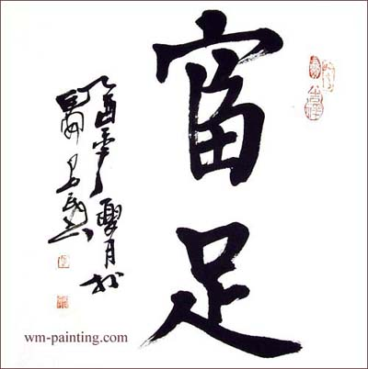
Уже в VIII ст. китайські художники-пейзажисти поряд із водяними мінеральними фарбами використовували чорну туш, що давало можливість створити єдиний цілісний образ природи.

Slide 3
Як просторово-повітряне середовище живописці використовували білу матову поверхню рисового паперу, що не віддзеркалювала світло та легко вбирала у себе туш, і зернисту шовкову тканину.

Slide 4
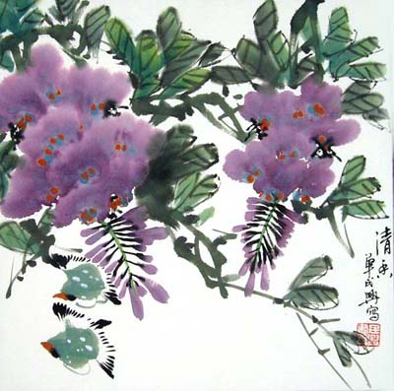
Одна з найхарактерніших особливостей китайського живопису — гармонійне поєднання в ньому поезії та каліграфії.

Slide 5
Картини сувої
Чжан Сюань. Сувій. Приготування шовку.

Slide 6
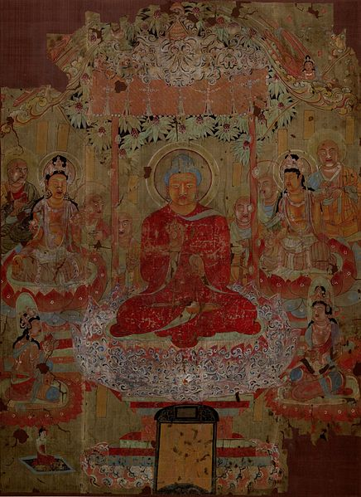
«Рай Амітабхи». Шовковий сувій з Дуньхуана

Slide 7
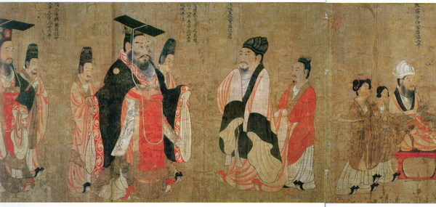
Імператор та придворні (Ян Лібень)

Slide 8
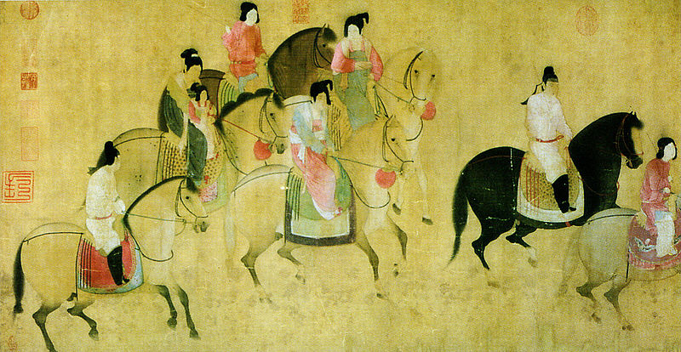
Люди і предмети
«Весна. Виїздні суду Тан» (Чжан Сюань (713-755))

Slide 9
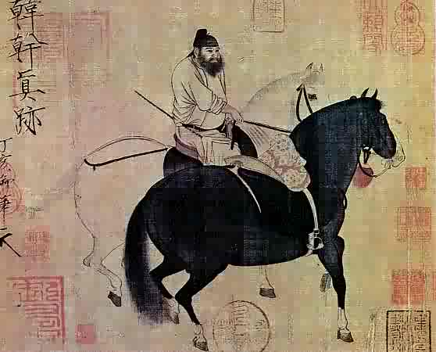
Пастух, Хан Ган (706—783), придворний художник при Сюань-цзуні

Slide 10
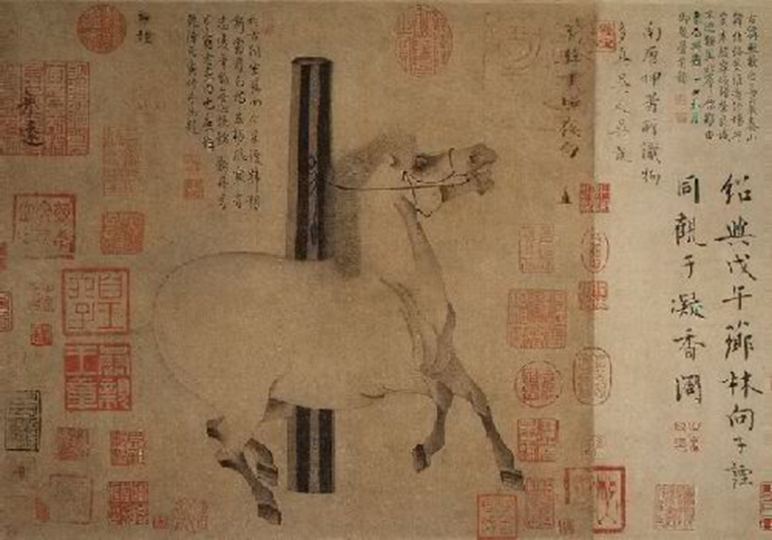
Хань Гань. Анімалістичний жанр (618-907)

Slide 11
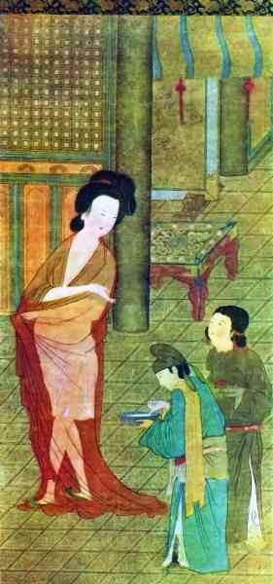
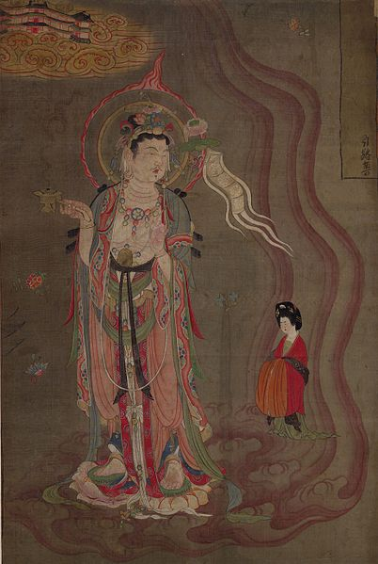
Дунь Хуан «Провідний шлях Будди» 900 р.
Чжоу Фан «Ян Гуйфей після купання»

Slide 12
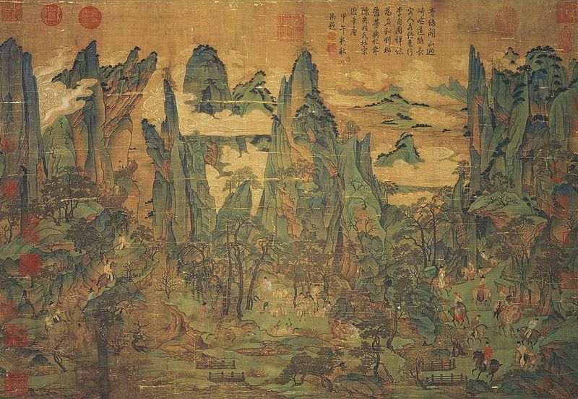
Пейзаж

Slide 13
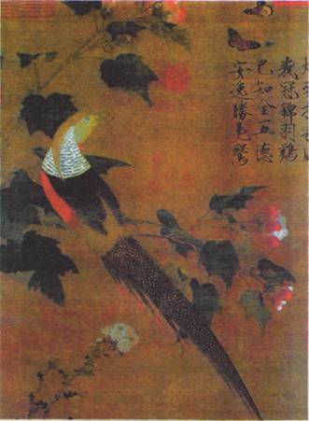
Квіти і птахи

Slide 14
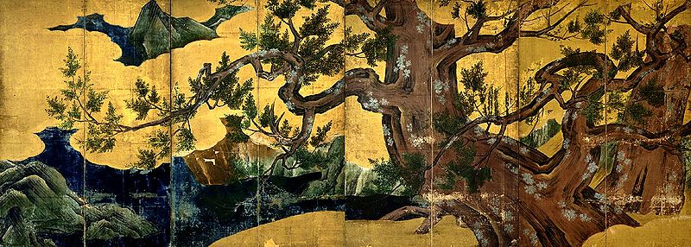
Кано Ейтоку

Slide 15
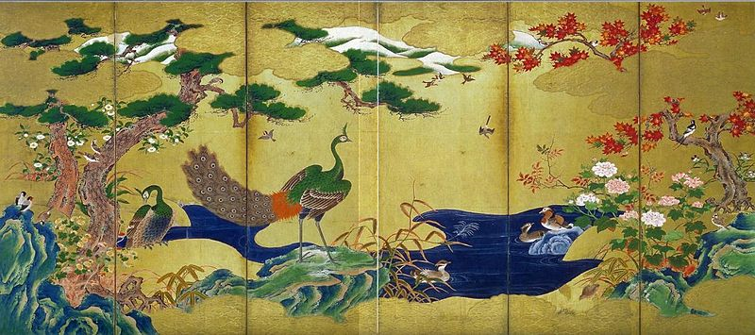

Slide 16
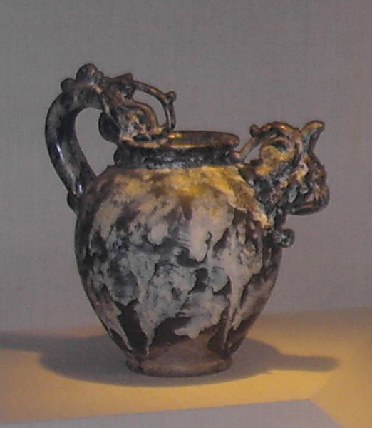
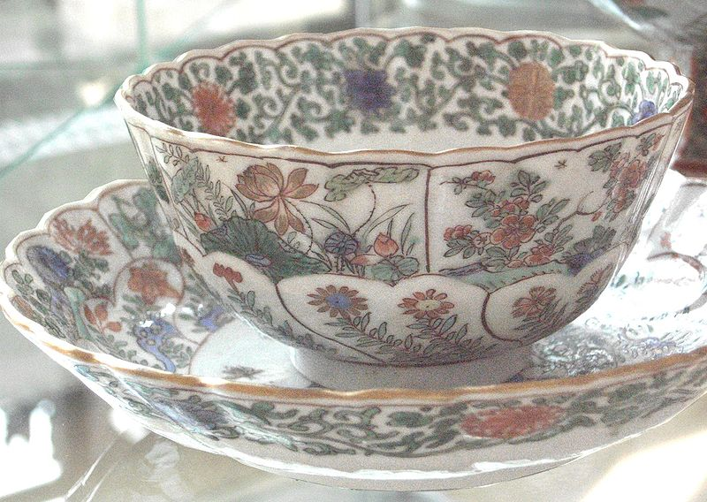
порцеляна

Slide 17
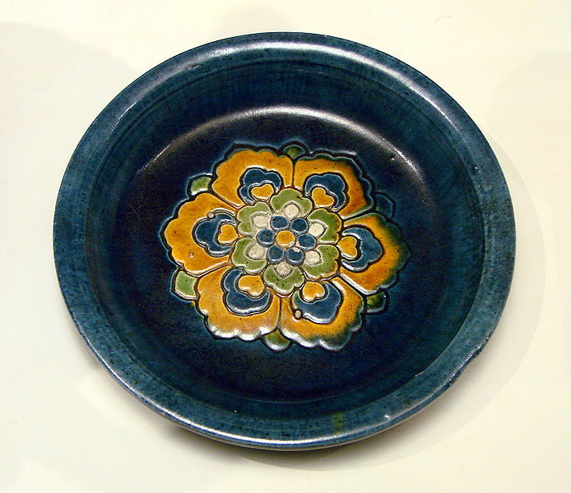
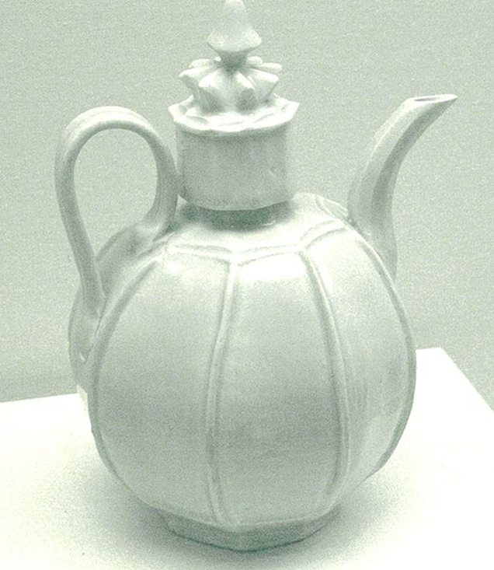

Slide 18
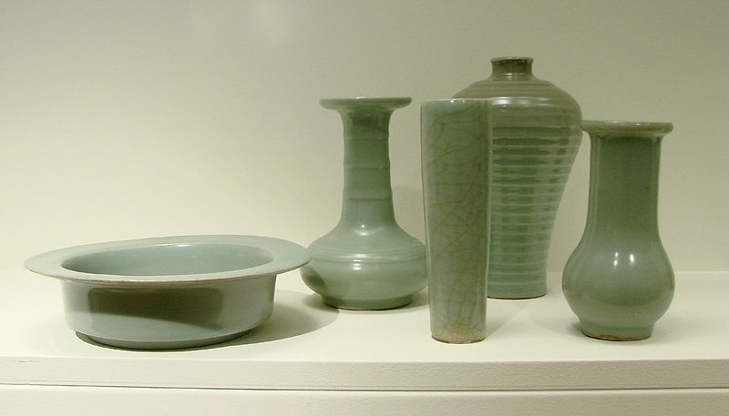

Slide 19
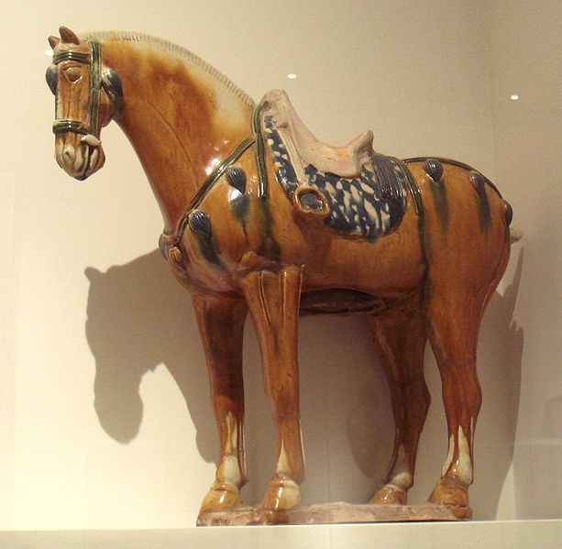
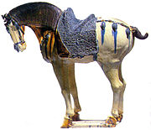
Кераміка

Slide 20
